Slide 1




Informe RdC
Secretaría de Hacienda​
Bogotá D.C., Julio de 2022​

Slide 2
INFORMES 2022
CORPORATIVOS
  Plan De Desarrollo Distrital.
  Ejecución Presupuestal 2021
  Estado De Situación Financiera SHD
  Estado De Resultados SHD
  Austeridad Del Gasto
  Índice De Desempeño Institucional
ESTRATÉGICOS
  Estrategias y beneficios tributarios para la reactivación económica Acuerdo 780/2020
  Recaudo de impuestos
  Trámites, puntos y canales de atención
  Ingreso Mínimo Garantizado – IMG
  Reactivación económica
  Cupo de endeudamiento
  Presupuesto Distrital y disponibilidad de recursos para el PDD
  Estado de situación financiera de Bogotá
  Estado de resultados de Bogotá
  Proyecto de presupuesto anual vigencia 2022
  BOGDATA

Slide 3
  Plan De Desarrollo Distrital.
  Ejecución Presupuestal 2021
  Estado De Situación Financiera SHD
  Estado De Resultados SHD
  Austeridad Del Gasto
  Índice De Desempeño Institucional
INFORMACIÓN CORPORATIVA​

Slide 4
PLAN DE DESARROLLO DISTRITAL

Slide 5
Plan De Desarrollo Distrital
Calidad del Gasto
Trazador Presupuestal
Gestión de cobro y movilización de la cartera
Depuración de la cartera
Fondo de solidaridad y redistribución de ingresos
Transferencias de la Nación y financiación de régimen subsidiado.
Adquisiciones públicas eficientes y efectivas
Gestión de obligaciones pensionales - FONCEP
Optimización de ing. tributarios.
Cofinanciación con recursos del nivel nacional.
Gestión de recursos adicionales
APP’s
Concurrencia y complementariedad con gestión local
Estrategias
Proyectos estratégicos
Endeudamiento
Financiación del PDD
Calidad del Gasto
PDD
2020-2024
Manejo de Impactos sociales y
económicos de Covid19
Estrategia Financiera de
Plan Distrital de Desarrollo
Ingreso mínimo garantizado, a través de un esquema de subsidios y contribuciones
Un Nuevo Contrato Social y Ambiental para la Bogotá del Siglo XXI

Slide 6
EJECUCIÓN PRESUPUESTAL 2022

Slide 7
Presupuesto Secretaría de Hacienda
Cifras en miles de millones
Inversión Directa
$61,1
Gastos de personal
$204,2
$354,1
Adquisición de Bienes y Servicios
$87,8
2021
2022
$324,7 Miles de millones *
$354,1 Miles de millones **
Gastos por tributos y Transferencias
$1
9,1%
$29,4 miles de millones
Fuente:
Informe de ejecución del presupuesto de gastos e inversión SHD unidad ejecutora 01 y 04 a corte 31 de diciembre de 2021, https://www.haciendabogota.gov.co/shd/sites/default/files/documentos/II_01_111_con_15.pdf
** Informe de ejecución del presupuesto de gastos e inversión SHD unidad ejecutora 01 y 04 a corte 30 de junio de 2022. Bogdata

Slide 8
Ejecución Presupuestal 2022 –SHD corte 30 de junio de 2022.
Fuente: Ejecuciones Presupuestales – BOGDATA
Unidades Ejecutoras 01 y 04

Slide 9
Ejecución Presupuestal 2022 –SHD
corte 30 de junio de 2022.
Funcionamiento
Inversión
16%
→ 50.8%
→ 48.3%
Cifras en millones COP
Unidad Ejecutora 01 - Corte junio de 2022

Slide 10
Ejecución presupuestal Proyectos 2022 –SHD
Corte junio de 2022

Slide 11
ESTADO DE SITUACIÓN FINANCIERA 2022

Slide 12
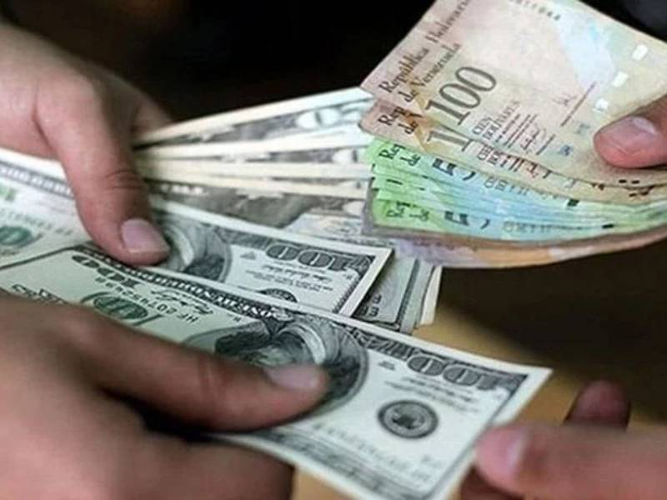

Estado De Situación Financiera
corte 31 de mayo de 2022. (Cifras en Billones de pesos)
PRINCIPALES PARTIDAS
Del Activo:
Inversiones
2022 : $ 14,2 2021 : $ 13,1
Del Pasivo:
Emisión de bonos y préstamos por pagar
2022 : $ 7,0 2021 : $4,4
 | MAY-2022 | MAY-2021
ACTIVO | $ 28,2 | $ 22,1
PASIVO | $ 11,2 | $ 6,9
PATRIMONIO | $ 17,0 | $ 15,2

Slide 13


Estado De Situación Financiera
corte 31 de mayo de 2022. (Cifras en Billones de pesos)
(Cifras en Billones de pesos)
Principales partidas
Del ingreso:
Ingresos fiscales 2022 : $ 9,1 2021 : 3,9
Transferencias y subvenciones
2022 : $ 1,4 2021 : $ 1,2
Del gasto:
Operaciones interinstitucionales
2022: $ 5,3 2021: $ 4,3
 | MAY-2022 | MAY-2021
INGRESOS | $ 11,7 | $ 6,2
GASTOS | $ 6,5 | $ 6,1
RESULTADO | $ 5,2 | $ 0,1

Slide 14
ESTADO DE RESULTADOS 2022

Slide 15
Estado de Resultados
corte 31 de mayo de 2022. (Cifras en Billones de pesos)
PRINCIPALES PARTIDAS
Del Ingreso:
Ingresos fiscales 2022 : $ 9,1 2021 : 3,9
Transferencias y subvenciones
2022 : $ 1,4 2021 : $ 1,2
Del gasto:
Operaciones interinstitucionales
2022: $ 5,3 2021: $ 4,3
 | MAY-2022 | MAY-2021
INGRESOS | $ 11,7 | $ 6,2
GASTOS | $ 6,5 | $ 6,1
RESULTADO | $ 5,2 | $ 0,1

Slide 16
Estado de Resultados
a marzo 31 de 2022 – ECP Bogotá
(Cifras en Billones de pesos)
PRINCIPALES PARTIDAS
Ingresos Fiscales
2022 $7,4 2021 $2,0
Transferencias y Subvenciones 2022 $0,9 2021 $0,7
GASTO PÚBLICO SOCIAL
2022 $1,3
2021 $1,7
 | MAR-2022 | MAR-2021
INGRESOS | $ 9,2 | $3,7
GASTOS | $ 3,9 | $3,3
COSTO DE VENTAS | $1,0
RESULTADO | $4,3 | $0,4
41%
Participación de Bogotá en el total de ingresos de las ciudades capitales del país a diciembre de 2021.
Dictamen Contraloría de Bogotá: Estados Financieros SHD y Consolidado Bogotá DC con OPINIÓN LIMPIA a diciembre de 2021.

Slide 17
AUSTERIDAD DEL GASTO

Slide 18
Austeridad del Gasto SHD
Administración De Personal
Conceptos
Contratos
Horas Extras
Compensación por vacaciones
Viáticos y Gastos de Viaje
2021 Trimestre 1
$24.030.325.998
$23.914.971.484
$ 8.522.594
$106.831.920
$-
2022 Trimestre 1
$16.338.405.729
$ 16.113.950.287
$ 32.529.855
$ 191.925.587
$-
Ahorro
$7.691.920.269
$ 7.801.021.197
-$ 24.007.261
-$ 85.093.667
-$0
% de Ahorro
32,00%
32,62%
381,69%
79,65%
0%
Durante el primer trimestre del 2022 el porcentaje de ahorro en la austeridad del gasto en la Secretaría Distrital de Hacienda en lo relacionado a la administración de personal fue de un 32,00%, lo anterior debido a la disminución en los gastos en contratación con $7.801.021.197 menos que en el primer trimestre del 2021, así mismo, se evidencia que aunque aumentaron los conceptos de horas extras en mas de un 300%, lo anterior se presento, debido al retorno a las actividades presenciales en la SHD, ya que en el 2021 se privilegio el trabajo en casa por las condiciones de la pandemia de COVID-19, respecto al concepto de compensación por vacaciones el aumento en este gasto se presento por que se realizo el pago por indemnización de vacaciones a 18 exfuncionarios más que en el mismo periodo de 2021, los gastos por el concepto de viáticos y gastos de viaje se mantuvieron en $0.
Fuente: Informe de austeridad del gasto del primer trimestre de 2022, SAF

Slide 19
Austeridad del Gasto SHD
Administración de servicios
Conceptos
Telefonía Fija
Telefonía LDI
Telefonía LDN
Telefonía Celular
Internet
Combustible
Impresiones
2021 Trimestre 1
$103.629.799
$ 56.789.910
$114.896
$-
$10.000.361
$ 30.366.123
$2.113.509
$4.245.000
2022 Trimestre 1
$120.706.905
$ 67.482.189
$28.724
$-
$ 9.725.713
$28.710.000
$ 8.521.029
$ 6.239.250
Ahorro
-$17.077.106
-$10.692.279
$86.172
$0
$274.648
$ 1.656.123
-$6.407.520
-$1.994.250
% de Ahorro
16,47%
18,82%
75,00%
0%
2,75%
5,45%
303,17%
46,98%
Durante el primer trimestre del 2022 aumento el gasto en la administración de servicios en un 16,47% que corresponde a $17.077.106, el aumento se presentó principalmente en el concepto de combustible con un porcentaje del 303,17%, seguido por el concepto de las impresiones con un porcentaje del 46,98% y la telefonía fija con un 18,82%, los aumentos en estos gastos se presentaron por el retorno a las actividades presenciales en la SHD, ya que en el 2021 se privilegio el trabajo en casa por las condiciones de la pandemia de COVID-19.
Fuente: Informe de austeridad del gasto del primer trimestre de 2022, SAF

Slide 20
ÍNDICE DE DESEMPEÑO INSTITUCIONAL

Slide 21

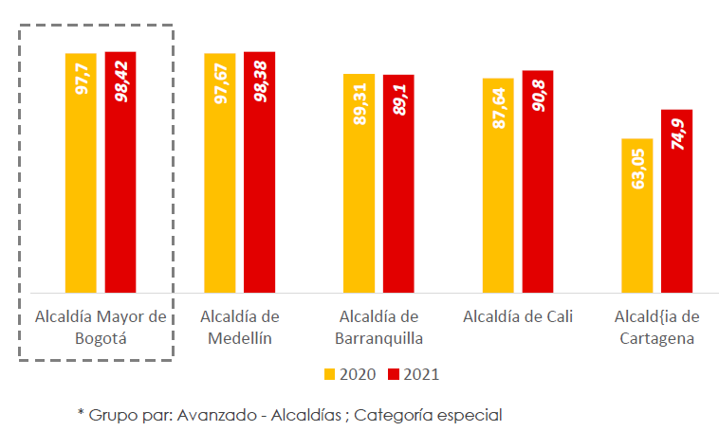
ÍNDICE DE DESEMPEÑO INSTITUCIONAL
La Alcaldía Mayor de Bogotá obtuvo por segundo año consecutivo
el mayor puntaje del del índice de Desempeño Institucional
IDI.
La medición busca determinar el estado de la gestión y desempeño de las entidades públicas bajo el Modelo Integrado de Planeación y Gestión y con la información del FURAG

Slide 22

Índice de Desempeño Institucional
Resultados índice por entidades del Sector Hacienda
Sector Hacienda
UAE de Catastro Distrital
Secretaría Distrital de Hacienda
Fondo de Prestaciones económicas, cesantías y pensiones
Lotería de Bogotá
Intervalos
<80
Entre 80 y 90
2020
86,7*
97,2
89,2
80,5
79,8
Entre >90 y 95
2021
90,6*
98,1
92,4
85,9
86,1
>95
N/A MIPG
En el año 2021, Catastro Distrital sigue siendo el mejor índice de desempeño institucional del Sector Hacienda.
La calificación para el Sector Hacienda es de 90,6 puntos, calculada como el promedio de los puntajes de las cuatro entidades.
En la actualidad, hay dos entidades del sector que están por encima de los 90 puntos, y ninguna de las entidades tiene un IDI menor a los 80 puntos, lo que representa un avance significativo en la gestión del sector.
*Promedio calculado

Slide 23






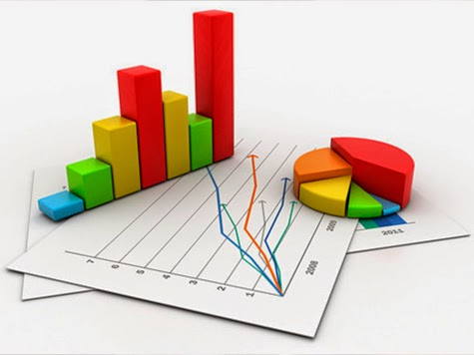
Índice de Desempeño Institucional
Resultados globales por dimensiones Sector Hacienda
Dimensiones en los que mejor nos va:
Se calculó un promedio entre las cuatro entidades para obtener un dato representativo del Sector Hacienda por dimensiones.
Las mejores puntuadas son Gestión con Valores para Resultados, Información y Comunicación y Control Interno.
3,73
3,25
3,06
91,08
4,38
88,17
91,04
88,87
D3 Gestión con Valores para Resultados
D5 Información y Comunicación
D7 Control Interno
D6 Gestión del Conocimiento
Intervalos
<80
Dimensiones en los que tenemos mayores desafíos:
Así mismo, se detectaron las dimensiones con menores promedios, para las cuales se deben fortalecer los planes de acción y el seguimiento, con el fin de optimizar el desempeño.
Entre 80 y 90
Entre >90 y 95
>95
3,80
5,47
4,38
87,9
87,37
86,08
N/A MIPG
D1 Talento Humano
D2 Direccionamiento Estratégico y Planeación
D4 Evaluación de Resultados
Notes:
Dimensión Gestión con Valores para Resultados: incluye las políticas de fortalecimiento organizacional, gobierno y seguridad digital, defensa jurídica y mejora normativa, servicio al ciudadano, participación ciudadana y racionalización de trámites.
Dimensión Información y Comunicación: incluye las políticas de gestión documental, transparencia y acceso a la información pública, gestión de la información estadística.

Slide 24
Resultados Índice Por Entidades
Planeación
Sec. de Planeación 97.6
Mujer
Sec. de la Mujer 97,2
Gestión
Jurídica
Sec. Jurídica
84,2
Mapa de calor IDI por Entidad- 2020
Seguridad Convivencia y Justicia
Sec. de Seguridad 88,1
Bomberos 76,9
Integración
Social
Sec. Int. Social
97,5
IDIPRON 90,4
Para lograr la meta del PDD de 90 puntos debemos diseñar estrategias para acompañar a los sectores y aportar al fortalecimiento de las entidades que están por debajo del promedio del índice.
Gestión Pública
Sec. General 97,7
DASCD
91,2
AGATA Analítica de Datos
Gobierno
Def. Espacio Público 96,2
IDPAC 84,1
Sec. de Gobierno 80,7
Educación
Sec. de Educación 93,8
Inv. Educativa IDEP 92,0
Universidad Distrital
ATENEA – Agencia de Ed. Superior. CyT
Intervalos
Ambiente
Sec. de Ambiente 93,9
Jardín Botánico 91,4
Protección Animal
85,1
IDIGER 77,9
<80
Entre 80 y 90
Entre >90 y 95
>95
Hacienda
Catastro Distrital 97,2
Sec. de Hacienda 89,2
FONCEP 80,5
Loteríade Bogotá 79,8
Desarrollo Económico
IPES 89,4
Turismo - IDT
87,7
Sec. Des. Económico 85,0
Invest In Bogotá
Movilidad
Sec. de Movilidad 97,9
Transmilenio S.A.
97,6
Metro de Bogotá 97,1
IDU 91,5
Mtto Vial - UMV 87,3
Terminal de Transportes S.A.
EAB (Acueducto)
87,3
Reno. Urbana ERU 81,8
Caja Vivienda
Popular
80,7
Sec. del Hábitat 79,2
UAESP
79,0
Hábitat
EEB
ETB
N/A MIPG
Cultura recreacióny deporte
Orq. Filarmónica
97,2
IDRD 90,2
FUGA
89,0
IDArtes 86,5
Canal Capital 83,7
Sec. Cultura
78,5
ID. Pat. Cultural 72,1
Sec. de Salud 98,6
Sub. Centro Oriente 97,7
Subred Sur 97,5
Sub. Sur Occidente 96,1
Subred Norte 82,6
Capital Salud 82,3
Fondo Financiero Distrital de Salud
Entidad Asesora de Gestión Administrativa y Técnica
Instituto Distrital de Ciencia, Biotecnología e innovación en Salud
Salud

Slide 25
Resultados Índice Por Entidades
Planeación
Sec. de Planeación 98,4
Mujer
Sec. de la Mujer 98,1
Gestión
Jurídica
Sec. Jurídica
89,4
Mapa de calor IDI por Entidad- 2021
Seguridad Convivencia y Justicia
Sec. de Seguridad 92
Bomberos 84,5
Integración
Social
Sec. Int. Social
98,2
IDIPRON 93,5
Con los resultados del IDI promedio distrital, se alcanzo de
manera anticipada la meta del Plan Distrital de Desarrollo.
Gestión Pública
Sec. General 98,4
DASCD
94,0
AGATA Analítica de Datos
Gobierno
Def. Espacio Público 97,4
IDPAC 89,3
Sec. de Gobierno 87
Intervalos
Educación
Sec. de Educación 95,8
Inv. Educativa IDEP 93,4
Universidad Distrital
ATENEA – Agencia de Ed. Superior. CyT
<80
Entre 80 y 90
Entre >90 y 95
>95
Ambiente
Sec. de Ambiente 95,9
Jardín Botánico 94,2
Protección Animal
90
IDIGER 82,7
Hacienda
Catastro Distrital 98,1
Sec. de Hacienda 92,4
FONCEP 85,9
Lotería de Bogotá 86,1
Desarrollo Económico
IPES 92,9
Turismo - IDT
90
Sec. Des. Económico 86,6
Invest In Bogotá
Movilidad
Sec. de Movilidad 98,5
Transmilenio S.A.
98,3
Metro de Bogotá 98,0
IDU 94,3
Mtto Vial - UMV 90,4
Terminal de Transportes S.A.
N/A MIPG
Hábitat
EAB (Acueducto)
91,5
Reno. Urbana ERU 86,9
Caja Vivienda Popular 87
Sec. del Hábitat 86
UAESP
85,9
EEB
ETB
Cultura recreacióny deporte
Orq. Filarmónica
97,2
IDRD 93,4
FUGA
91,8
IDArtes 91
Canal Capital 86,1
Sec. Cultura
85,6
ID. Pat. Cultural 81,3
Salud
Sec. de Salud 99,0
Sub. Centro Oriente 98,4
Subred Sur 98,3
Sub. Sur Occidente 97,3
Subred Norte 88,4
Capital Salud 80,3
Fondo Financiero Distrital de Salud
Entidad Asesora de Gestión Administrativa y Técnica
Instituto Distrital de Ciencia, Biotecnología e innovación en Salud

Slide 26
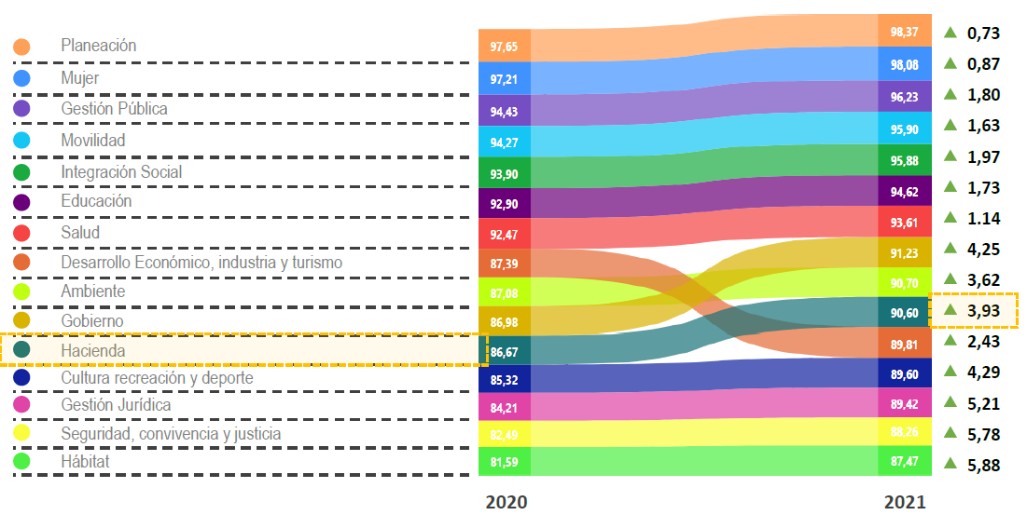
Índice de Desempeño Institucional
Ranking de Sectores Del Distrito

Slide 27




Políticas a Priorizar por Entidad
Acciones
Priorización de políticas en las entidades, en acompañamiento con la SG.
Diseño de estrategias por parte de los líderes de las políticas para la mejora de las herramientas gestión en las entidades. Se sugieren planes de mejora para políticas con puntuaciones por debajo de 90.
Brindar acompañamiento prioritario a las entidades con IDI por debajo del promedio distrital para el fortalecimiento de su gestión.
Política de Racionalización de Trámites
Política de Defensa Jurídica
Política de Seguridad Digital
Seguimiento y evaluación del desempeño
Seguimiento y evaluación del desempeño
Política de Integridad
Política de Gobierno Digital
Política de Integridad

Slide 28
  Estrategias Y Beneficios Tributarios Para La Reactivación Económica Acuerdo 780/2020​
  Recaudo De Impuestos​
  Trámites, Puntos Y Canales De Atención​
  Ingreso Mínimo Garantizado – IMG​
  Reactivación Económica​
  Cupo De Endeudamiento​
  Presupuesto Distrital Y Disponibilidad De Recursos Para El PDD​
  Estado De Situación Financiera De Bogotá​
  Estado De Resultados De Bogotá​
  Proyecto De Presupuesto Anual Vigencia 2022​
  Bogdata​
INFORMACIÓN ESTRATÉGICA​

Slide 29
ESTRATEGIA Y BENEFICIOS TRIBUTARIOS PARTA REACTIVACIÓN ACUERDO 780/2020 ​

Slide 30
Estrategias Y Beneficios Tributarios Para La Reactivación Económica Acuerdo 780/2020
Incentivos De Formalización
En el periodo entre el 01 de enero y el 15 de junio de 2022, con la estrategia conjunta entre la Secretaría de Desarrollo Económico y la Secretaria Distrital de Hacienda se ha realizado 36.753 visitas a unidades productivas en diferentes localidades de la ciudad.
De acuerdo con la gestión realizada con visitas y demás acciones encaminadas a la formalización empresarial, se han formalizado 9.650 unidades productivas, de la cuales 3.127 fueron a través del régimen simple de tributación SIMPLE y 6.523 por medio de la inscripción en el registro de información tributario RIT.
Unidades productivas formalizadas | 9.650
Visitas unidades productivas | 36.753
Fuente: Subdirección de Planeación e Inteligencia Tributaria – DIB corte 15/06/2022.
*Solo se territorializan las unidades formalizadas a través de RIT

Slide 31
RECAUDO DE IMPUESTOS

Slide 32





Recaudo De Impuestos
Al 30 de junio de 2022
Impuesto
Crecimiento frente a 2021
Cumplimiento de la meta
Predial
$3,18 billones
Vehículos
$459.000 millones
ICA
$2,4 billones
Sobretasa a la Gasolina
$198.000 millones
Delineación Urbana
$66.000 millones
1%
79%
9%
47%
34%
52%
21%
53%
30%
71%

Slide 33
Recaudo impuesto Predial 2018-2022,
un día antes del primer vencimiento
AÑO | RECAUDO | VARIACIÓN
2018 | $2,16 billones
2019 | $2,41 billones | 11,51%
2020 | $2,84 billones | 17,72%
2021 | $2,85 billones | 0,31%
2022 (parcial) | $2,92 billones | 2,38%
Corte de información: 23 de junio 2022.
Fuente: soportes tributarios - BogData.
En cuanto al recaudo con descuento del impuesto Predial, en el 2022, un día antes del primer vencimiento, antes del aplazamiento, ya habíamos recaudado más de lo que en 2021 se recaudó un día antes del primer vencimiento.

Slide 34
Contribuyentes que ya cumplieron con el Predial
Año | Con descuento | Obligados | %
2017 | 1.909.274 | 2.476.714 | 77%
2018 | 1.923.540 | 2.523.990 | 76%
2019 | 1.914.269 | 2.572.325 | 74%
2020 | 2.048.079 | 2.616.374 | 78%
2021 | 1.986.583 | 2.646.432 | 75%
2022 (parcial) | 2.011.913 | 2.675.893 | 75%
Corte de información: 30 de junio 2022.
Fuente: soportes tributarios - BogData.
Al 30 de junio, ya se había igualado el cumplimiento del año 2021.
Notes:
En cuanto al cumplimiento con descuento del impuesto Predial, en el 2022, con corte al 24 de junio (primer vencimiento antes del aplazamiento), ya se había igualado el cumplimiento del año 2021; quedan pendientes por incluir al indicador los predios que paguen hasta el 15 de julio.

Slide 35
Rendimientos Financieros A Junio De 2022
Rendimientos financieros. Administración portafolio distrital capital (millones de pesos)
Cumplimiento _____________________________________$171.318 (119,7%)
Meta anual _ _ _ _ _ _ _ _ _ _ _ _ _ _ _ _ _ _ _ _ _ _ _ _ _ _ $143.143
352.1%
45.002
Meta
Ejecutado
373.4%
38.517
255.1%
210.2%
28.263
255.0%
186,4%
22.603
12.782
20.626
11.080
16.307
10.752
10.315
8.748
_____________________________________________________________________
8.090
Enero
Febrero
Marzo
Abril
Mayo
Junio
La meta de rendimientos financieros para la vigencia 2022 es de $143.143 millones. Al 30 de junio, los rendimientos acumulados son $171.318 millones, es decir, ya se cumplió la meta del año.

Slide 36

Comparativo fechas vencimientos Predial
Fechas De Calendario Impuesto Predial, Impuesto De
Vehículos E Impuesto Ica
Hemos brindado mayor flexibilidad para el pago de los impuestos sobre vehículos automotores, predial e industria y comercio, modificando las fechas del calendario tributario con respecto a lo que se venia trabajando en el 2021.
02
Segundo vencimiento
11 de Sept
02
Segundo vencimiento
01
Primer vencimiento
29 de Julio
14 de Agosto
02
Segundo vencimiento
01
Primer vencimiento
23 de Julio
15 de Julio
02
Segundo Vencimiento
01
Primer vencimiento
21 de Junio
23 de Junio
01
Primer Vencimiento
05 de Abril
T1
T2
T3
T4
T1
T2
T3
T4
T1
T2
T3
T4
T1
T2
T3
T4
2019
2020
2021
2022
Fuente: Subdirección de Planeación e Inteligencia Tributaria

Slide 37
Comparativo fechas vencimientos vehículos
Fechas De Calendario Impuesto Predial, Impuesto De Vehículos E Impuesto Ica
02
Segundo vencimiento
02
Segundo vencimiento
27 de Agosto
26 de Agosto
01
Primer vencimiento
02
Segundo vencimiento
12 de Agosto
24 de Julio
01
Primer vencimiento
01
Primer vencimiento
02
Segundo Vencimiento
03 de Julio
16 de Julio
28 de Junio
01
Primer Vencimiento
03 de Mayo
T1
T2
T3
T4
T1
T2
T3
T4
T1
T2
T3
T4
T1
T2
T3
T4
2019
2020
2021
2022
 | ICA regimen Común |  |  |  |  |  |  | ICA Régimen Preferencial
Año gravable | Primer bimestre | Segundo bimestre | Tercer bimestre | Cuarto bimestre | Quinto bimestre | Sexto bimestre | Vencimiento Anual
2019 | 15 de Marzo | 17 de Mayo | 19 de Julio | 20 de Sept. | 15 de Nov. | 17-ene-20 | 24-ene-20 | 24-ene-20
2020 | 20 de Marzo | 31 de Agosto | 16 de Oct. | 20 de Novi. | 18 de Dic. | 12-feb-21 | 15-ene-21 | 22-ene-21
2021 | 21 de Mayo | 16 de Julio | 10 de Sept. | 12 de Nov. | 13 de Dic. | 25-feb-22 | 4-feb-22 | 7-feb-22
2022 | 6 de Mayo | 17 de Junio | 22 de Agosto | 24 de Octubre | 16 de Dic. | 24-feb-23 | 24-feb-23 | 27-ene-23
Fuente: Subdirección de Planeación e Inteligencia Tributaria

Slide 38
TRÁMITES, SERVICIOS, PUNTOS Y CANALES DE ATENCIÓN

Slide 39
Trámites y Consultas de Información Pública
Impuesto a la publicidad visual exterior
Impuesto al consumo de cervezas, sifones, refajos y mezclas de origen extranjero
Impuesto al consumo de cervezas, sifones, refajos y mezclas nacionales
Impuesto al consumo de cigarrillos y tabaco elaborado de origen extranjero
Impuesto de delineación urbana
Impuesto de industria y comercio y su complementario de avisos y tableros
Impuesto de loterías foráneas y sobre premios de lotería
Impuesto predial unificado
Impuesto sobre vehículos automotores
Impuesto unificado de fondo de pobres, azar y espectáculos
Modificación en el registro de contribuyentes del impuesto de industria y comercio
Registro de contribuyentes del impuesto de industria y comercio
Registro de los sujetos pasivos o responsables del impuesto al consumo
Cancelación del registro de contribuyentes del impuesto de industria y comercio
Corrección de errores e inconsistencias en declaraciones y recibos de pago
Devolución y/o compensación de pagos en exceso y pagos de lo no debido
Facilidades de pago para los deudores de obligaciones no tributarias
Facilidades de pago para los deudores de obligaciones tributarias
Sobretasa municipal o distrital a la gasolina motor
Anulación de las tornaguías
Legalización de las tornaguías
Tornaguía de movilización
Tornaguía de reenvíos
Tornaguía de tránsito
Devoluciones ingresos no tributarios
Consulta de obligaciones tributarias pendientes
Consulta y certificación de pagos

Slide 40
Servicios
Certificación Laboral entidades liquidadas o suprimidas
Asesoría técnica para la obtención y gestión de recursos a través de operaciones de crédito público
Asesoría técnico-contable a Entes y Entidades Públicas Distritales
Consulta de pagos proveedores, contratistas y servidores
Certificado de descuentos y retenciones
Certificado de pagos por embargos
Entrega de Cheque a personas naturales y/o jurídicas
Reposición de cheques a personas naturales y/o jurídicas
Concepto de viabilidad presupuestal
Capacitación a entidades distritales en temas presupuestales
Corrección por mayor valor
Estampillas
Reporte de información en medios magnéticos

Slide 41
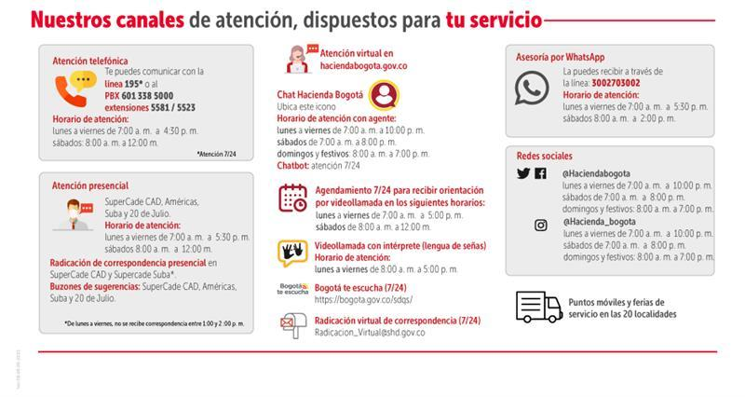
Puntos y canales de atención

Slide 42
INGRESO MÍNIMO GARANTIZADO - IMG

Slide 43
Por que una Estrategia de Ingreso Mínimo Garantizado en Bogotá?
315 mil personas menos en pobreza monetaria en Bogotá para 2021:
-4,3 pp
309 mil personas menos en pobreza extrema en Bogotá:
-3,9 pp
Fuente: GEIH-DANE

Slide 44
IMG y Calidad de Gasto
La Estrategia Ingreso Mínimo Garantizado está definida como prioridad del plan de gobierno para reducir la pobreza y lograr un gasto público más efectivo
Calidad del gasto
Relación entre inversión, metas y resultados en reducción de pobreza
Articulación intersectorial para la prestación de servicios
Búsqueda de eficiencias en ejecución del presupuesto
Cana de Transferencias Monetarias IMG
Ingreso Mínimo Garantizado
Transferencias Ordinarias
Transferencias Oferta Sectorial

Slide 45

¿Qué es Ingreso Mínimo Garantizado – IMG?
Es una estrategia que busca consolidar un esquema de subsidios y transferencias que permita garantizar la provisión de un Ingreso Mínimo a los hogares en condición de pobreza y vulnerabilidad en Bogotá (Art.24 Acuerdo 761 de 2020)
Lograr un gasto público efectivo y monitorear la confluencia de la oferta social para la reducción de la pobreza.
Ingreso autónomo del hogar
Ingreso Mínimo Garantizado
(% brecha de pobreza)
Ingreso total del hogar por lo menos del valor de la línea de la pobreza
(aspiracional)
=
+
Transferencias Monetarias
Ordinarias
Oferta sectorial
Ayudas en especie
Bonos canjeables
Oferta económica
Créditos
Estímulos
Servicios públicos
+

Slide 46


Transferencias Monetarias – SDBS 2020
Transferencias monetarias ordinarias
Oferta sectorial
Cada programa es responsable de la focalización y la ordenación de gasto
Ejecución de recursos a través de depósitos en la DDT: Financiadores de TM ordinarias y programas de oferta sectorial
Complementariedad: con programas de la Nación (Ingreso Solidario, Familias en Acción, Jóvenes en Acción, Colombia Mayor, devolución de IVA).

Slide 47
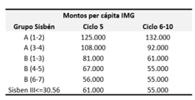

Transferencias Monetarias- IMG 2021 en adelante
Transferencias monetarias ordinarias
Oferta sectorial
Cada programa es responsable de la focalización y la ordenación de gasto
Ejecución de recursos a través de depósitos en la DDT: Financiadores de TM ordinarias y programas de oferta sectorial
CRITERIOS 2021
Complementariedad: con programas de la nación (Ingreso Solidario, Familias en Acción, Jóvenes en Acción y Colombia Mayor) y del Distrito.
Progresividad: un hogar se encuentre en situación de mayor pobreza, recibirá un mayor monto en su pago. Según la categoría del Sisbén en que se encuentra el hogar.
Sensibilidad demográfica: hogares pobres con un número mayor de miembros, recibirán un pago más alto

Slide 48
Transferencias Monetarias – IMG
2020
2021
2022
908,086
$381,339
834.157
$317,297
849.639
$510,479
* El bono de emergencia no se cuenta dentro del total de los recursos de 2020
** Falta confirmación de pagos exitosos

Slide 49

Transferencias Monetarias de la Oferta Sectorial
Jóvenes reto
Beneficiarios: 11.500
Monto: $500.000
Ciclos esperados: 6
Ciclos efectivos: 10 (cohorte 1)
Jóvenes reto local
Beneficiarios: 5.167
Monto: $500.000
Ciclos esperados: 6
Ciclos efectivos: 8 (cohorte 1)
Alimentación Integral
Beneficiarios: 500
Monto: $200.000
Ciclos esperados: 7
Ciclos efectivos: 7
Cuidador@s de PcD
Beneficiarios: 500
Monto: $200.000
Ciclos esperados: 9
Ciclos efectivos: 6
SDIS
Pobreza Evidente
Beneficiarios: 1.746
Monto: $323.208
Ciclos esperados: 3
Ciclos efectivos: 3
Pobreza Oculta
Beneficiarios: 1.000
Monto: $313.333
Ciclos esperados: 4
Ciclos efectivos: 3
Población LGBTI
Beneficiarios: 917
Monto: $150.000
Ciclos esperados: 6
Ciclos efectivos: 4
Rescate Social
Beneficiarios: 35.000
Monto: $430.000
Ciclos esperados: 3
Ciclos efectivos: 5 (cohorte 1)
Los criterios de focalización y priorización son establecidos por las entidades líderes de los programas de la oferta sectorial
Reto a la U
Beneficiarios: 12.696
Monto: máx $1.446.637
Ciclos esperados: 3
Ciclos efectivos: 8 (distintas cohortes)
Jóvenes a la U
Beneficiarios: 9.209
Monto: $454.263
Ciclos esperados: 2
Ciclos efectivos: 2 (cohorte 1)
Mujeres Reverdecen SDA
Beneficiarios: 4.000
Monto: $560.000
Ciclos esperados: 6
Ciclos efectivos: 6
SED
SDA
MiAhorro MiHogar
Beneficiarios: 3.883
Monto: $600.000
Ciclos esperados: 12
Ciclos efectivos: 7
Mujeres Reverdecen JBB
Beneficiarios: 1.000
Monto: $560.000
Ciclos esperados: 6
Ciclos efectivos: 7
SHDT
JBB

Slide 50






Bancarización
Envío de listados al banco para empezar proceso de bancarización
1.
Bancarización por listado
Todos los operadores
2.
Bancarización natural
Comunicaciones
3.
Giros por Movii
Giro al beneficiario y al mismo tiempo, se hace el proceso de bancarización
Sumapaz
Suba
Rafael Uribe Uribe
Localidades
4.
Bancarización presencial
Feria de servicios de IMG: bancarización Sisbén, Adulto mayor, oferta social SDIS
Poblacionales
Población venezolana
Marzo 29 2020
Resultados bancarización presencial
2021
Ciudad Bolívar: 9.333 hogares
Kennedy y Bosa: 6550 hogares
LGBTI: 500 personas
2022
Rafael Uribe Uribe: 10.885 hogares
78.938 hogares bancarizados
Único operador: Davivienda
1.082.111 hogares bancarizados

Slide 51
CUPO DE ENDEUDAMIENTO​

Slide 52
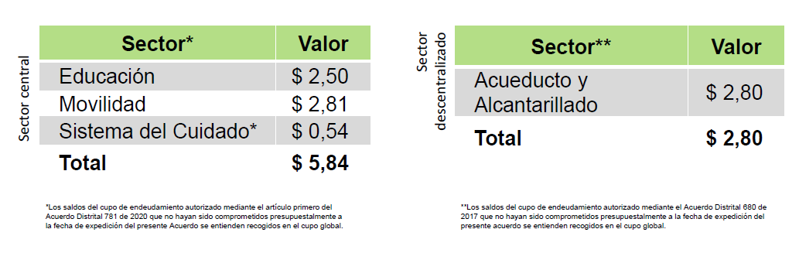
Cupo de Endeudamiento 2022
Adoptado mediante Acuerdo Distrital 840 de 2020.

Slide 53
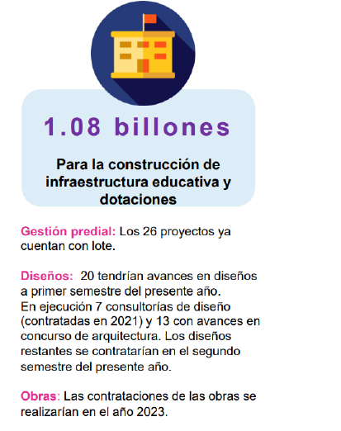
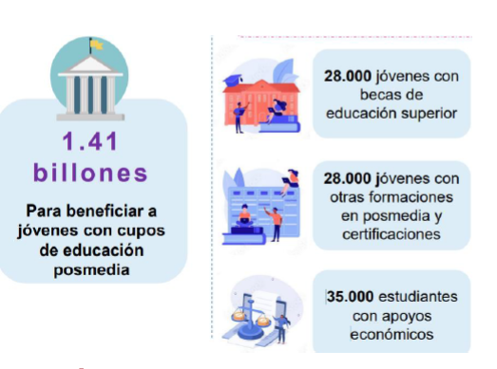
Cupo de Endeudamiento para Educación

Slide 54
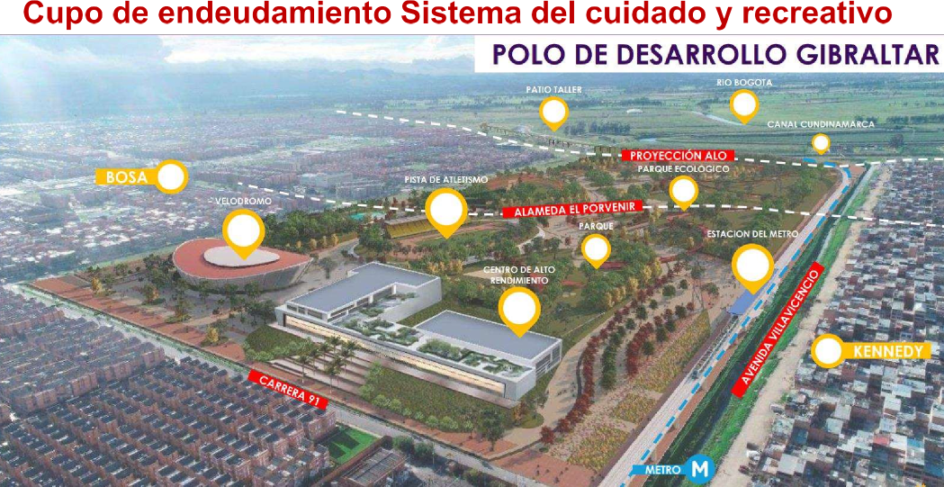
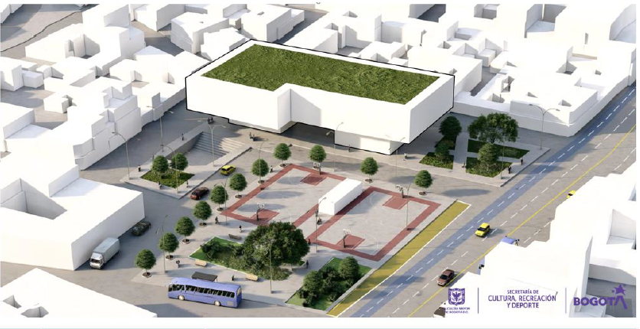
Sistema de cuidado y recreativo
NODO DE EQUIPAMIENTOS LA GLORIA

Slide 55
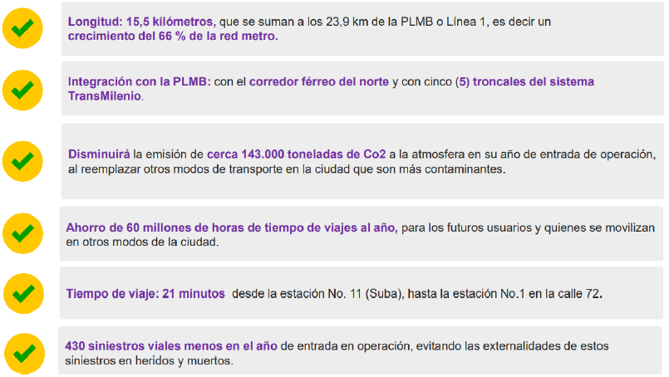
Cupo de Endeudamiento para Movilidad
Línea 2 del Metro

Slide 56
PRESUPUESTO DISTRITAL Y DISPONIBILIDAD DE RECURSOS PARA EL PDD​

Slide 57
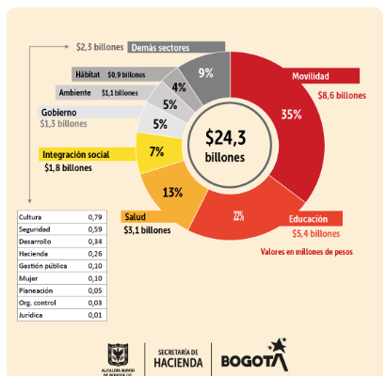
Presupuesto 2022, Calidad Del Gasto Y Economía.
28,5 billones de pesos es el presupuesto del Distrito para 2022: .
Del monto total, el 85 por ciento (que corresponde a 24,36 billones de pesos) será destinado a inversión; 12,1 por ciento (3,44 billones) será para funcionamiento; y el restante 2,5 por ciento (0.7 billones) irá al servicio de la deuda.
La prioridad es lograr, a partir de un presupuesto austero, promover una respuesta fiscal que nos permita romper el ciclo negativo que ha dejado la pandemia del covid-19, para así consolidar la reactivación económica y el rescate social que necesita con urgencia el Distrito Capital
El presupuesto contempla destinar los mayores recursos a los sectores de movilidad, educación, salud, integración social y los Fondos de Desarrollo Local, los cuales concentran el 82 por ciento, con inversiones por 20,2 billones de pesos

Slide 58
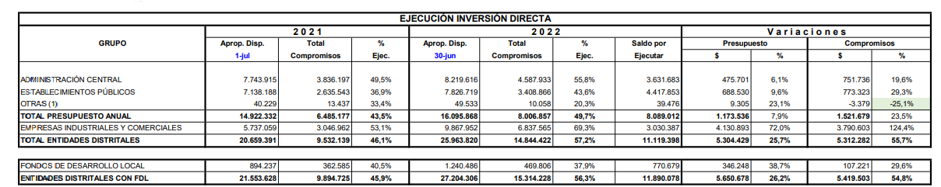
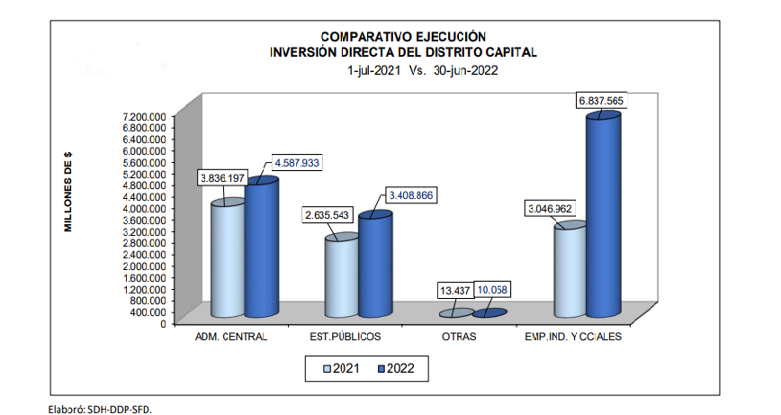
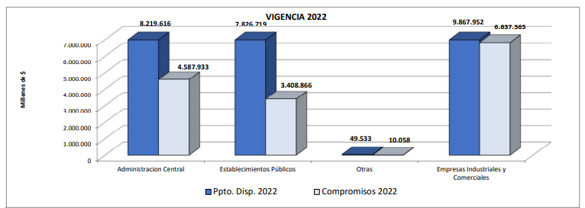
Ejecución Presupuestal 2022 Inversión Directa
Información a junio 2022,
https://www.haciendabogota.gov.co/shd/sites/default/files/documentos/Informe%20semanal%20a%20junio%2030%20de%202022.pdf

Slide 59
ESTADO DE SITUACIÓN FINANCIERA DE BOGOTÁ

Slide 60
Estado de Situación Financiera
marzo 31 de 2022 – ECP Bogotá
(Cifras en Billones de pesos)
PRINCIPALES PARTIDAS
Bienes de uso público
2022 $163,4
2021 $162,0
Beneficios a los empleados
2022* $4,6 2021 $3,6
*Incluye Pasivo Pensional, con una cobertura cercana al 61%.
 | MAR-2022 | MAR-2021
ACTIVO | $207,0 | $193,6
PASIVO | $20,3 | $10,5
PATRIMONIO | $186,7 | $183,0
70,4%
Participación de Bogotá en el total de activos de las ciudades capitales del país a diciembre de 2021.

Slide 61
Estado de Situación Financiera
marzo 31 de 2022 – ECP Bogotá
(Cifras en Billones de pesos)
Principales partidas
Ingresos fiscales
2022 $7,4 2021 $2,0
Transferencias y subvenciones 2022 $0,9 2021 $0,7
Gasto público social
2022 $1,3
2021 $1,7
 | MAR-2022 | MAR-2021
INGRESOS | $ 9,2 | $3,7
GASTOS | $ 3,9 | $3,3
COSTO DE VENTAS | $1,0
RESULTADO | $4,3 | $0,4
41%
Participación de Bogotá en el total de ingresos de las ciudades capitales del país a diciembre de 2021.
Dictamen Contraloría de Bogotá: Estados Financieros SDH y Consolidado Bogotá DC con OPINIÓN LIMPIA a diciembre de 2021.

Slide 62
PROYECTO DE PRESUPUESTO ANUAL VIGENCIA 2022​

Slide 63
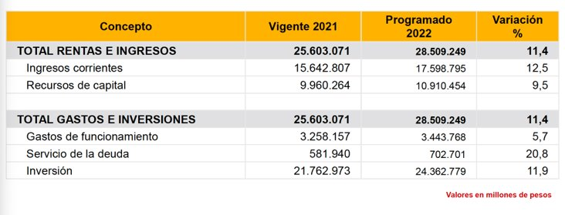
Ingresos Y Gastos 2022​

Slide 64
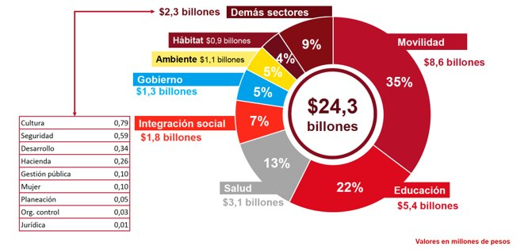
Inversión Por Sectores 2022

Slide 65
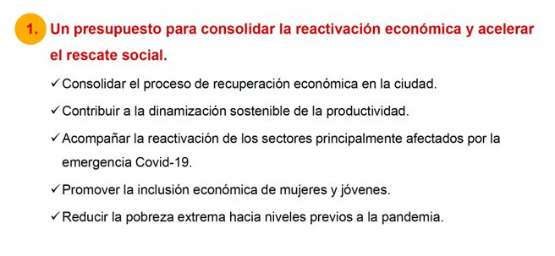
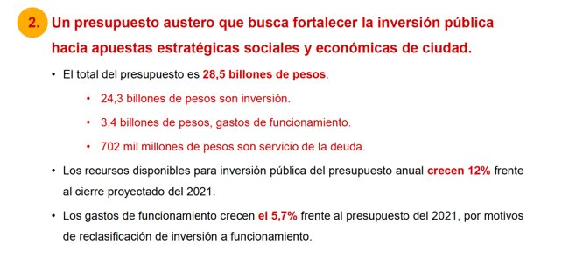
Principales Características Del Presupuesto 2022​

Slide 66
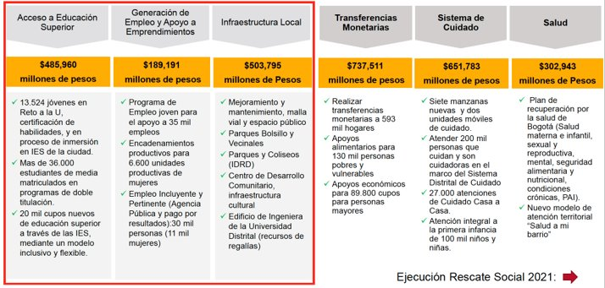
Ejes De Intervención Para El Rescate Social, Vigencia 2022

Slide 67
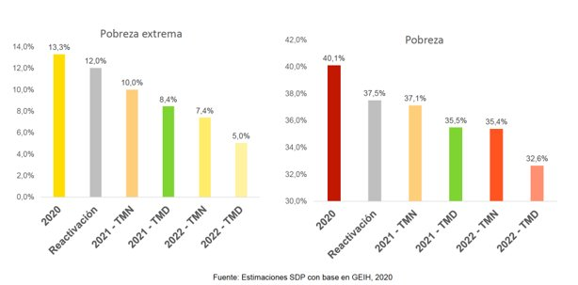
Resultados Estimación Pobreza Monetaria 2022​

Slide 68
BOGDATA​

Slide 69
BOGDATA Antecedentes - Estudios
Optimización de Procesos DIB
522 registros de la Matriz de Riesgo Inherente de Seguridad
de la Información.
Compuesta por 160 vulnerabilidades
y 70 amenazas.
Evaluación TIC.
Evaluación Funcional del Sistema de Información Tributaria.
Escenarios Financieros
1. Mantener SiCapital $110.419,69
Resultados AC
Banco Mundial
Exploración de Mercado
Intento actualización
a la medida:
Heinsohn (2009-2013 ).
2. Mejorar SiCapital
$172.692,31
3. Adquirir e Implementar
$93.366,93
Ausencia de estándares, metodologías y documentación de
Desarrollo de Software.
Complejidad e inestabilidad plataformas de infraestructura.
Obsolescencia.
Se determinan 30 riesgos de seguridad con severidad inherente extrema.
Recomendación: adquirir un Sistema Integrado de Información con los estándares de seguridad y disponibilidad requeridos.
Diagnóstico DIT / Experiencias anteriores
Colaboración con Invest in Bogotá.
Entendimiento del mercado de soluciones tecnológicas para la administración tributaria.
Aproximación a la oferta a través de sesiones de trabajo con fabricantes e integradores.
Request for information (RFI) sobre soluciones tecnológicas para la administración tributaria.
Asesoría Técnica definición de necesidades (Requerimientos CORE).
Exploración de otras
experiencias.*
Oct - Dic, 2017
Abr - Oct, 2016
Ene - Oct, 2016
Ene – Jun, 2017
Abr - Nov, 2017
*Cundinamarca, Cali, Medellín, Columbus (Ohio), Chile, Queensland (Australia).

Slide 70
BOGDATA
Antecedentes – Eficiencia en la Administración Tributaria
El modelo de Gestión Tributaria que aspiramos ofrecer con base en la implementación y evolución de BogData
Gestión del Conocimiento
Motor Inteligente de Respuestas
Respuestas
Tipo - Auto Atención
Certificaciones; Descarga de Copias
Obligaciones Pendientes por sujeto
Relación de pagos
Estado de cuenta
Buzón electrónico
(Requerimientos; Notificaciones; Comunicaciones)
Consultas
Trámites de
Acceso por Objeto
Consultas reportes; Obligaciones pendientes; Certificaciones; Boletín Deudores
Pagos PSE ; Código QR
Descarga factura
Consulta de trámites
Verificación veracidad de actuaciones
Denuncias terceros
Vista 360
CORE
Acceso Autenticado
Vista 360
Acceso General
Servicios gestión del
conocimiento
Trámites de registro
Trámites bajo riesgo
Obligaciones pendientes por sujeto
Estado de cuenta
Buzón electrónico (Requerimientos; Notificaciones; Comunicaciones)
Radicación, Seguimiento a trámites
Declaraciones, correcciones, pagos
Copias masivas de declaraciones
sugeridas o facturas
Operaciones
Directas
Informativos
Calendario Tributario
Eventos Educación Tributaria
Foros tutoriales
Noticias: Recaudo, Inversión, Rendición cuentas, Informes
Información estadística histórico, Normatividad, Gobierno en Línea
Operaciones 2do. Nivel
Reportes de información
Autenticación
Radicación de trámites
Consulta Expediente Tributario

Slide 71

BOGDATA Antecedentes – Información contractual
Objeto:
Adquirir e implementar el CORE Tributario y el ERP para la Secretaría Distrital de Hacienda con el fin de optimizar los procesos de la Entidad.
Proceso: Licitación Pública​, 5 proponentes.
Contratista: UNIÓN TEMPORAL CORE TRIBUTARIO SDH:​​
Informática El Corte Inglés S.A. Sucursal Colombia (55 % participación).​​
Sinergia de Negocio, Consultores S. de RL. de CV (45 % participación).​​
​​
Suscripción: Diciembre 14 de 2017.​​
Inicio: Diciembre 18 de 2017.​​
Terminación: Mayo 31 de 2022.​
Fabricante de la Solución: SAP-AG.​​
Valor Inicial: $ 39.828.475.000
Valor Adición: $13.409.998.292
Valor Total: $53.238.473.292

Slide 72




BOGDATA Avance – Articulación Distrital
E1
(89)
INTEROPERABILIDAD
Usuarios SHD
ERP
E2
(36)
Usuarios del Distrito
E3
(5)
Presupuesto
Tesorería
Contabilidad
Terceros
E4
(32)
E1. Entidades del Distrito
Consolidación + Plan de Cuentas
E2. Generación de archivos de entrada
de Tesorería
E3. Generación de archivos de entrada
de Presupuesto
E4. Generación de archivos de salida
de Presupuesto / Tesorería

Slide 73


Documentación de Procesos - BogData
Documentos Impactados
194
Avance
(5 Doc.)
Programación publicación documentos
Julio | Ago./Sep.
14 | 1
11 | 1
2 | 1
 | 13
2
1
Corte 23/06/2022

Slide 74
Publicación Manuales de Usuario en el SG
Manuales de usuario: Aprobados 266
Avance
(3 Doc.)
DDT
1.
2.
3.
Asociación Manuales de usuario a los Procesos SDH
Actualización de los Manuales de usuario al formato actual del SGC
Publicación en el SGC Manuales de usuario
OAP – UT
OAP – Procesos
OAP – Procesos
Boletín de Calidad 112 – Manuales de Usuario
(Septiembre 2022)
Corte 23/06/2022

Slide 75



Transmisión Facebook en vivo
Preguntas

